Slide 1
Աշխարհագրական տերմինների բառարան
Գոհար Հովհաննիսյան

Slide 2
Տարաբնակեցում
Տարաբնակեցում-Բնակավայրերի ցանց

Slide 3
Ռասսա
Ռասսա- Իրարից տարբերվող` մաշկի գույնով, աչքերով, շրթունքներով բնակչություն: Մարդկանց խմբերը, որոնք իրարից տարբերվում են արտաքին տեսքով:

Slide 4
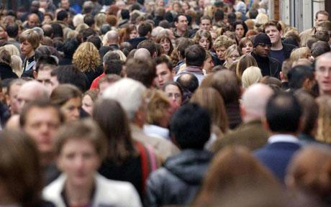
Բնակչություն
Բնակչություն- Որոշ տարածքում բնակվող մարդկանց խումբը: Որոշակի տարածքում ձևավորված մարդկանց ամբողջություն:

Slide 5
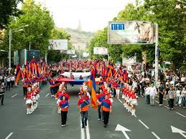
Ազգ
Ազգ- Տվյալ երկրում բնակվող մարդիկ: Մարդկանց խմբերը, որոնք իրարից տարբերվում են ազգային մշակույթով… :

Slide 6
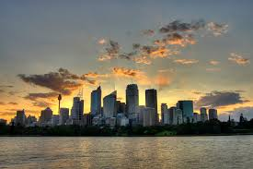
Ագլոմերացիա
Ագլոմերացիա-քաղաքի շուրջ ձևավորված ուրիշ քաղաքներ, որոնք իրար կապված են տնտեսական կապրով:

